Slide 1


ỦY BAN NHÂN DÂN QUẬN LONG BIÊN
TRƯỜNG MẦM NON PHÚC LỢI
LĨNH VỰC PHÁT TRIỂN NHẬN THỨC
Đề tài : Sự biến đổi màu của nước bắp cải tím
Lứa tuổi : Mẫu giáo bé 3-4 tuổi
Giáo viên: Nguyễn Thị Hồng Vui
Năm học : 2022 – 2023

Slide 2


MỤC ĐÍCH – YÊU CẦU
1. Kiến thức:
- Trẻ biết đặc điểm của rau bắp cải tím.
- Biết sự chuyển màu của nước bắp cải tím khi hòa với 1 số chất như: chanh, nước lọc, xà phòng…
- Trẻ biết lợi ích của rau và nước bắp cải tím
2. Kỹ năng:
- Trẻ có kỹ năng làm 1 số thí nghiệm đơn giản với nước bắp cải tím và 1 số chất khác nhau.
- Phát triển kỹ năng quan sát, tư duy, phán đoán, ghi nhớ có chủ định cho trẻ.
3. Thái độ:
- Trẻ hứng thú với hoạt động khám phá và các sự vật hiện tượng xung quanh.

Slide 3
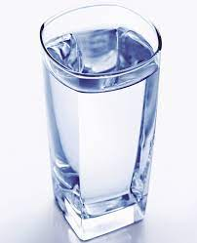
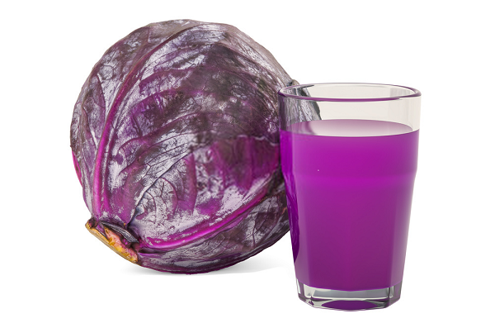
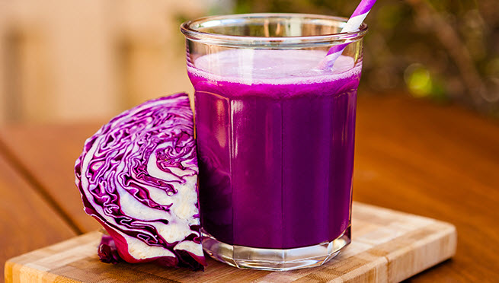
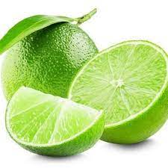

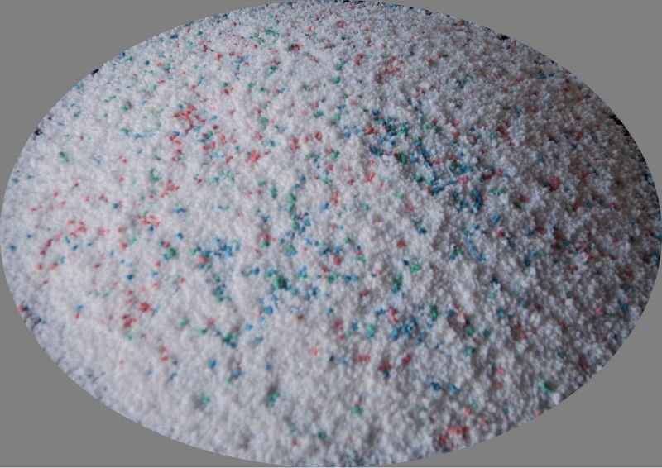
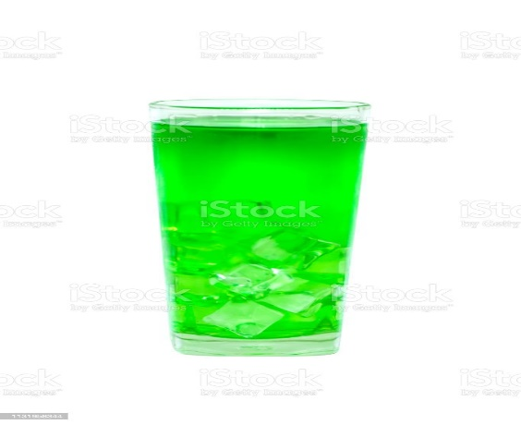

Slide 4

CÔ THỰC HIỆN THÍ NGHIỆM

Slide 5

TRẺ THỰC HIỆN THÍ NGHIỆM

Slide 6
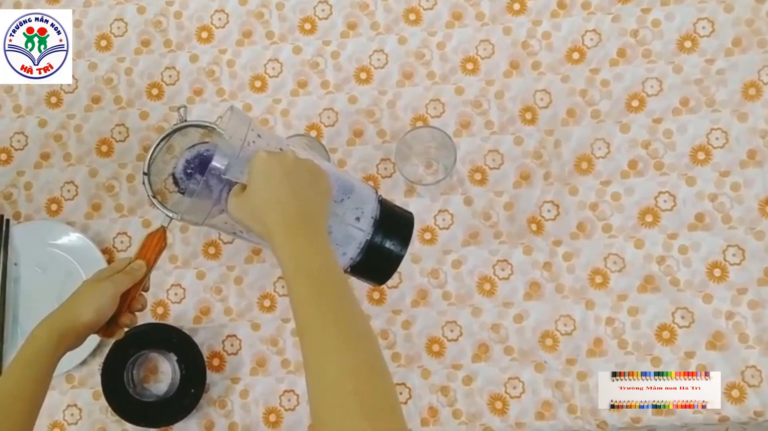
MỞ RỘNG

Slide 7
XIN TRÂN THÀNH CẢM ƠN

